Slide 1
Организация образовательной деятельности с использованием личностно-ориентированной технологии обучения
Муниципальное бюджетное дошкольное образовательное учреждение «Центр развития ребенка – детский сад № 25»
пгт. Сибирцево, Черниговский район Приморский край

Slide 2
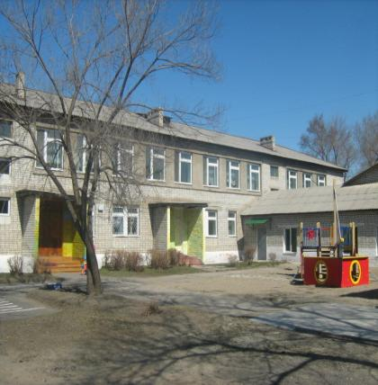
Давайте познакомимся!
МБДОУ ЦРР ДС № 25 это:
- 35 лет работы
- 260 озорных мальчишек и девчонок
- 29 творческих педагогов
- отзывчивое родительское сообщество
- современная развивающая среда
- открытость всему новому
- всегда положительный настрой на
работу
- уверенность в успехе

Slide 3
«Педагогический процесс формирует личность ребенка лишь в той степени, в какой педагог руководит его активностью, а не подменяет её. Всякая попытка обойтись без собственной деятельность ребенка подрывает основы здорового умственного и нравственного воспитания» Л.С.Рубинштейн

Slide 4
Принципы организации развивающей среды
1. Развивающая среда группы организована в виде центров развития.
2. Оснащение каждого центра подобрано таким образом, что позволяет использовать во всех видах деятельности принцип интеграции образовательных областей с преимущественным освоением одной или нескольких образовательных областей.
3. Дети самостоятельно работают в центрах малыми группами.
4. Выбор центра деятельности осуществляется самим ребенком.
5. Воспитатель осуществляет координационную работу. Взрослый постоянно присутствует в том центре, где необходим контроль в целях соблюдения техники безопасности.
6. Оснащение центров и образовательная деятельность в них соответствуют текущей теме проекта.
7. Родители являются активными участниками проектов, видят все(!) результаты деятельности детей.
8. Реализация проекта заканчивается каникулами и итоговым мероприятием.

Slide 5
Развивающая среда группы
№ | Центр | Преимущественная реализация образовательной области (областей)
1. | Центр грамоты | «Коммуникация», «Чтение художественной литературы»
2. | Центр математики/ манипулятивных игр | «Познание» (Формирование элементарных математических представлений)
3. | Центр естествознания | «Познание» (Формирование целостной картины окружающего мира)
4. | Центр социализации | «Социализация», «Безопасность», «Труд»
5. | Центр искусства | «Художественное творчество»
6. | Центр физического развития | «Физическая культура», «Здоровье»
7. | Открытая площадка (участок) | Реализация задач всех образовательных областей

Slide 6
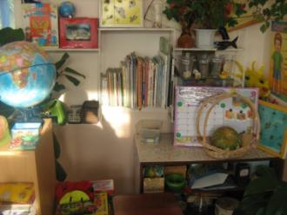
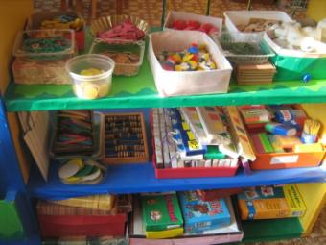
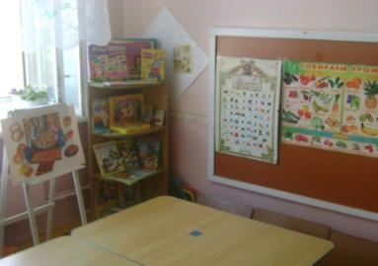
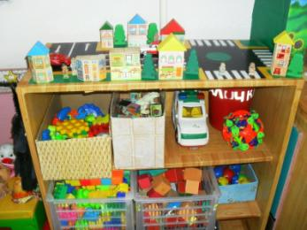
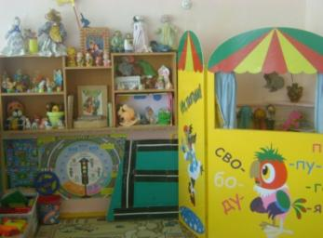

Slide 7
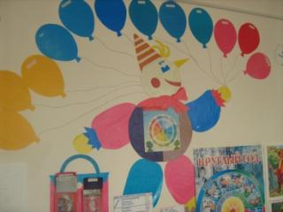
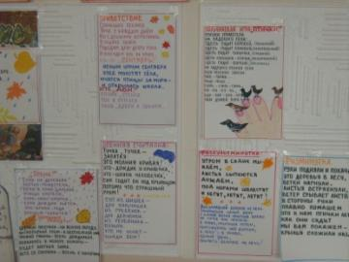
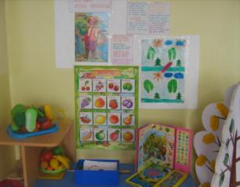
Информационная стена
место, где располагается вся информация по текущему проекту: иллюстративный материал, новые слова по теме, содержание физкультминуток, пальчиковой гимнастики, занимательный материал. Здесь же располагается информация для ежедневной работы - времена года, дни недели, части суток, календарь погоды.

Slide 8
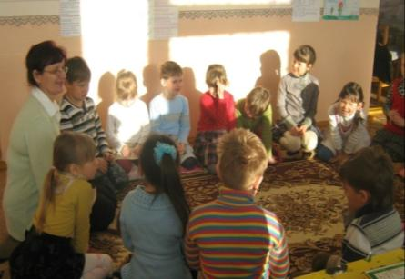
Организация первого круга
Приветствие
Обмен новостями

Slide 9
Организация первого круга
Дидактическая игра
Пальчиковая игра

Slide 10
Организация первого круга
Физминутка
Презентация центров

Slide 11
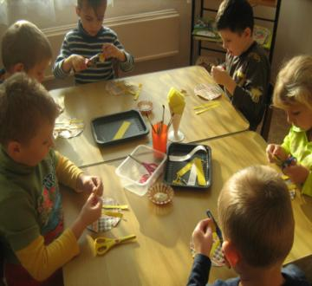
Работа в центрах
Центр искусства

Slide 12
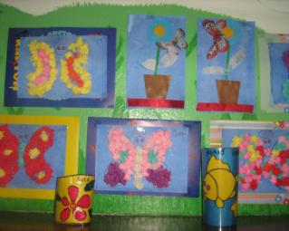
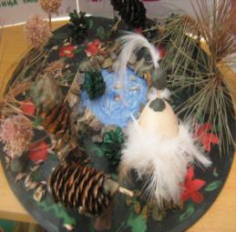
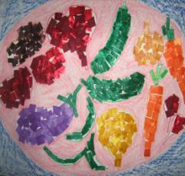
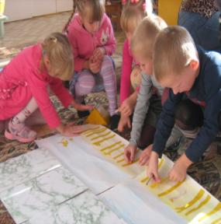
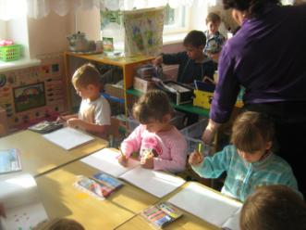
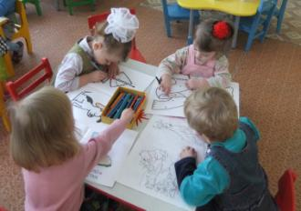

Slide 13
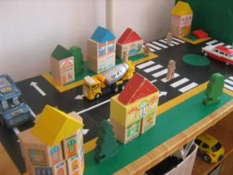
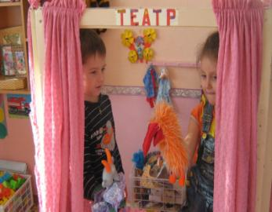
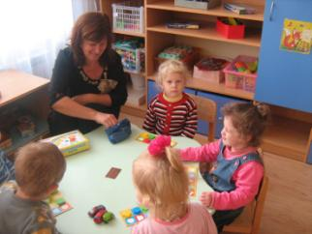
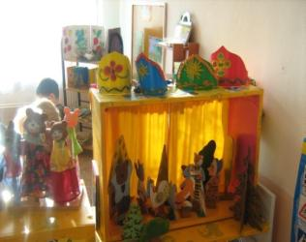
Работа в центрах
Центр социализации

Slide 14
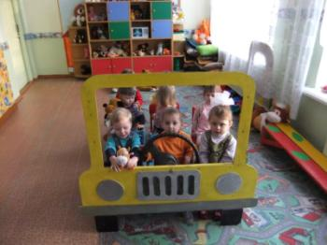
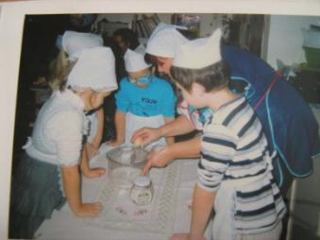
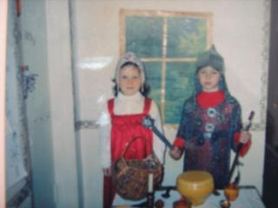
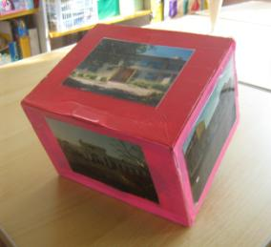
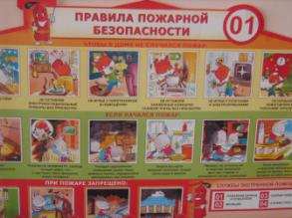

Slide 15
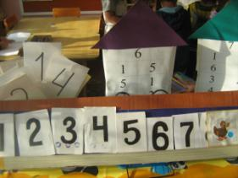
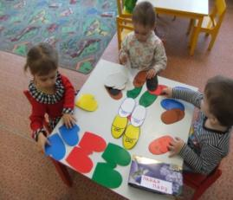
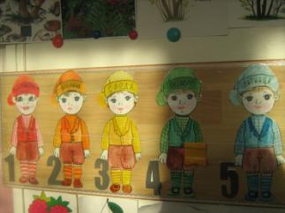
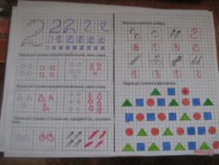
Работа в центрах
Центр математики (манипулятивных игр)

Slide 16
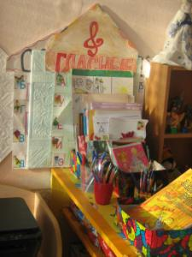
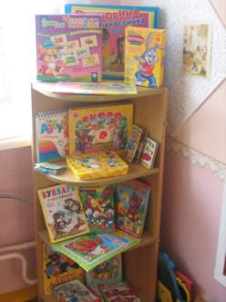
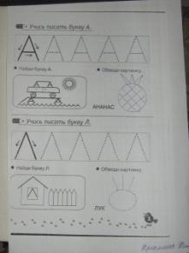
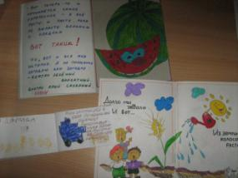
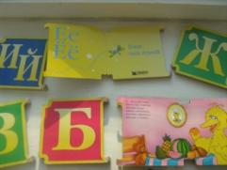
Работа в центрах
Центр грамоты

Slide 17
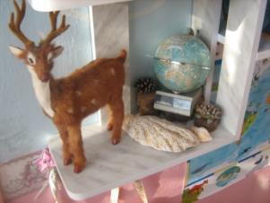
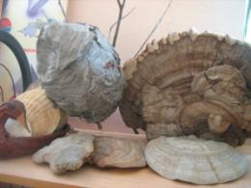
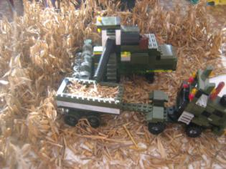
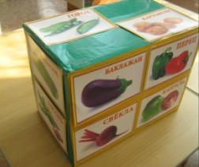
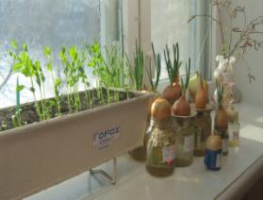
Работа в центрах
Центр естествознания

Slide 18
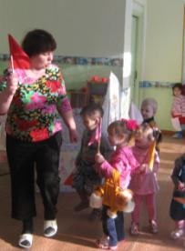
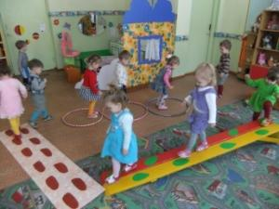
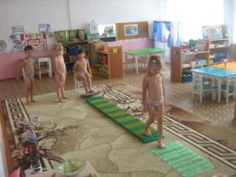
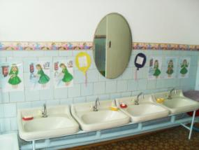
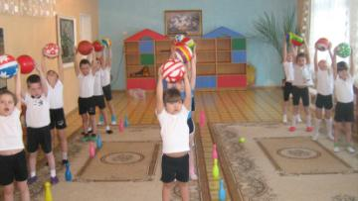
Работа в центрах
Центр физического развития

Slide 19
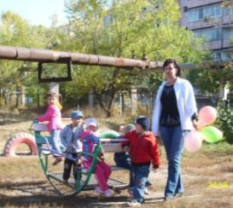
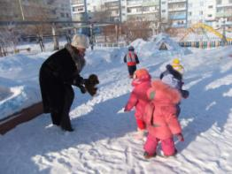
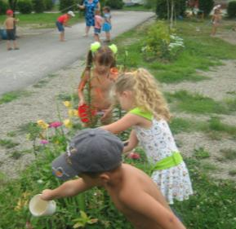
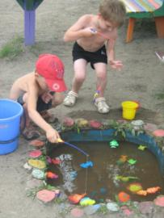
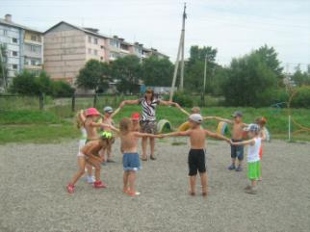
Работа в центрах
Открытая площадка

Slide 20
Работа в центрах
Расходимся по центрам
Все заняты работой
Динамическая пауза

Slide 21
Организация 2-го круга
Вот какие мы молодцы!
Расскажем, что делали в центрах

Slide 22
Итоговые мероприятия

Slide 23
Итоговые мероприятия

Slide 24
Работа с родителями
Детские работы
Работа по карточкам

Slide 25
Работа с родителями
Фотоотчет
Информационный стенд
Работаем вместе
Детские «портфолио»

Slide 26
Выставки совместных работ родителей и детей

Slide 27
Выставки совместных работ родителей и детей

Slide 28
Нам уже 35! Нам всего 35..!

